Slide 1

WebService
汇报人：白春飞
2018-3-22
汇报人：陈琦帆

Slide 2
目录
什么是WebService?它能做什么？
关键技术
demo演示及关键技术讲解

Slide 3
什么是WebService
WebService，顾名思义就是基于Web的服务。它使用Web方式，接收和响应外部系统的某种请求。从而实现远程调用.它是一种构建应用程序的普遍模型,可以在任何支持网络通信的操作系统中实施运行
是一种新的web应用程序分支，是自包含、自描述、模块化的应用，可以发布、定位、通过web调用
是一个应用组件,它逻辑性的为其他应用程序提供数据与服务,各应用程序通过网络协议和规定的一些标准数据格式（Http，XML，Soap)来访问Web Service,通过Web Service内部执行得到所需结果
Notes:
不要一看到Web Service的Web就想当然认为它只能通过HTTP来传输。前面的讨论可以看出，所有的消息内容与传输并无直接关系，所以，无论是以HTTP传输，还是SMTP或是自定义的协议都没有问题。但多用http
我们可以调用互联网上查询天气信息Web服务，然后将它嵌入到我们的程序(C/S或B/S程序)当中来，当用户从我们的网点看到天气信息时，他会认为我们为他提供了很多的信息服务，但其实我们什么也没有做，只是简单调用了一下服务器上的一段代码而已。
学习WebService可以将我们的服务(一段代码)发布到互联网上让别人去调用,也可以调用别人机器上发布的WebService,就像使用自己的代码一样.。

Slide 4
什么是WebService
一种网络模型
客户程序
Web
Services
不一定通过浏览器
通过接口自动调用
服务器
程序
WebService由URI标识，由XML描述，通过基于Internet的协议实现XML消息的交互
能够在一个分布式计算环境中动态地描述、发布、发现和调用

Slide 5
关键技术
XMLL
SOAP
WSDL
UDDI
(Simple Object Access Protocol)
表示信息交换的协议
(Web Services Description Language)
Web服务描述语言
(Universal Description Discovery and Integration)
统一描述、发现和集成协议
(Extensible Markup Language)
描述数据的标准方法
Notes:
访问一个Web Service实际上可以看作调用一个函数，唯一不同的就是这个函数是远程的， 既然是一个函数，当然要有函数的声明了，完成这个工作的就是WSDL，它详细的定义函数的原型，包括函数名、入口参数、出口参数，这就是WSDL中opertion完成的工作。既然是一个远程的函数，还要涉及与远程地址的一个绑定，这是WSDL中service的任务
2. 既然是远程访问，就一定要有一个访问协议，Web Service的访问协议就是SOAP，SOAP建立在XML之上，不同的就是对XML原本没有限制的格式加上了一些限制，需要有envelope，在envelope中，还要分header和body。
. SOAP是建立在XML之上的，那么显然XML的开发包同样适合于SOAP。
XML的开发工具就比较多了，从最简单的SAX和DOM到DOM4J、JDOM，还有不少XML到对象绑定的工具，如JAXB、Castor等等。

Slide 6
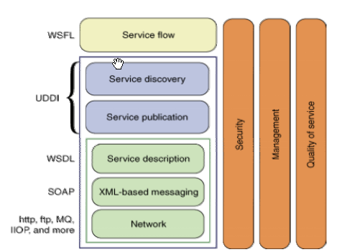
关键技术
WebService协议栈
Discovery UDDI
Description WSDL
Message XML-RPC, SOAP,XML
Transport HTTP,SMTP,FTP
Notes:
访问一个Web Service实际上可以看作调用一个函数，唯一不同的就是这个函数是远程的， 既然是一个函数，当然要有函数的声明了，完成这个工作的就是WSDL，它详细的定义函数的原型，包括函数名、入口参数、出口参数，这就是WSDL中opertion完成的工作。既然是一个远程的函数，还要涉及与远程地址的一个绑定，这是WSDL中service的任务
2. 既然是远程访问，就一定要有一个访问协议，Web Service的访问协议就是SOAP，SOAP建立在XML之上，不同的就是对XML原本没有限制的格式加上了一些限制，需要有envelope，在envelope中，还要分header和body。
. SOAP是建立在XML之上的，那么显然XML的开发包同样适合于SOAP。
XML的开发工具就比较多了，从最简单的SAX和DOM到DOM4J、JDOM，还有不少XML到对象绑定的工具，如JAXB、Castor等等。

Slide 7
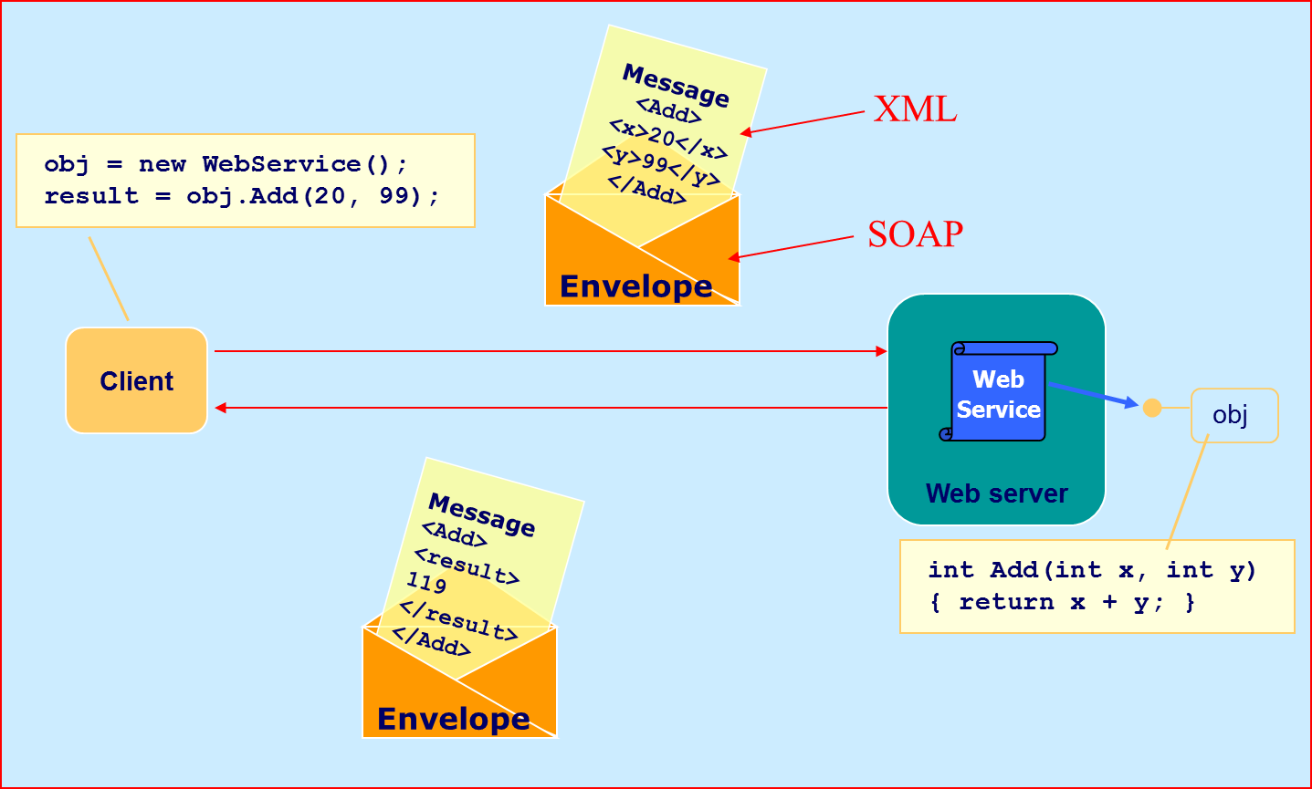
关键技术

Slide 8
关键技术
XML. Extensible Markup Language －扩展性标记语言
XML是一种类似于HTML的扩展标记语言
XML主要用于描述数据，用来传输和存储数据
XML的所有标记不是由XML定义的，而是由用户自定义的，是可自由扩展的
XML利用DTD和XML Schema来描述数据。
WSDL – WebService Description Language – Web服务描述语言。
通过XML形式说明服务在什么地方－地址。
通过XML形式说明服务提供什么样的方法 – 如何调用。
一种用于描述WebService的XML语言，主要用于描述Web Service的接口信息
利用WSDL可描述客户端和服务端交互的具体细节：
操作和消息的抽象定义
具体的网络协议、地址及消息编码
通过WSDL可实现通信的自动化
客户端自动读取WSDL，自动调用由WSDL定义的服务
Notes:
访问一个Web Service实际上可以看作调用一个函数，唯一不同的就是这个函数是远程的， 既然是一个函数，当然要有函数的声明了，完成这个工作的就是WSDL，它详细的定义函数的原型，包括函数名、入口参数、出口参数，这就是WSDL中opertion完成的工作。既然是一个远程的函数，还要涉及与远程地址的一个绑定，这是WSDL中service的任务
2. 既然是远程访问，就一定要有一个访问协议，Web Service的访问协议就是SOAP，SOAP建立在XML之上，不同的就是对XML原本没有限制的格式加上了一些限制，需要有envelope，在envelope中，还要分header和body。

Slide 9
关键技术
SOAP-Simple Object Access Protocol(简单对象访问协议)
SOAP作为一个基于XML语言的协议用于有网上传输数据。
SOAP主要用于分布式环境中结构化信息的传递，利用XML技术定义了独立于编程模型的可扩展的消息框架
SOAP = 在HTTP的基础上+XML数据。
SOAP是基于HTTP的。
SOAP的组成如下：
Envelope – 必须的部分。以XML的根元素出现。
Headers – 可选的。
Body – 必须的。在body部分，包含要执行的服务器的方法。和发送到服务器的数据。
WSDL – WebService Description Language – Web服务描述语言。
是一套基于WEB的、分布式的、为Web服务提供的信息注册中心的实现标准规范，同时也包含一组使企业能将自身提供的Web服务注册以使得别的企业能够发现的访问协议的实现标准
UDDI商业注册中心创建的目的是促进企业Web服务的发展以及为企业发现适当的Web服务
Notes:
访问一个Web Service实际上可以看作调用一个函数，唯一不同的就是这个函数是远程的， 既然是一个函数，当然要有函数的声明了，完成这个工作的就是WSDL，它详细的定义函数的原型，包括函数名、入口参数、出口参数，这就是WSDL中opertion完成的工作。既然是一个远程的函数，还要涉及与远程地址的一个绑定，这是WSDL中service的任务
2. 既然是远程访问，就一定要有一个访问协议，Web Service的访问协议就是SOAP，SOAP建立在XML之上，不同的就是对XML原本没有限制的格式加上了一些限制，需要有envelope，在envelope中，还要分header和body。

Slide 10
关键技术
XML文档结构
<?xml version="1.0"?>
<!-- self-introduction -->
<id>
<name>Bai Chunfei</name>
<age>18</age>
<hobby>watching movie</hobby>
<hobby>playing ping-pong</hobby>
<description>null</description>
</id>

Slide 11
关键技术
JWSDL的文档结构
<wsdl:definitions name="nmtoken" targetNamespace="uri">
<import namespace="uri" location="uri"/>*
<wsdl:types> ……</wsdl:types>
<wsdl:message name=“nmtoken”> ……</wsdl:message>
<wsdl:portType name="nmtoken"> ……</wsdl:portType>
<wsdl:binding name="nmtoken" type="qname">……</wsdl:binding>
<wsdl:service name="nmtoken">
<wsdl:port name=“nmtoken” binding=“qname”>……</wsdl:port>
</wsdl:service>
</wsdl:definitions>····

Slide 12
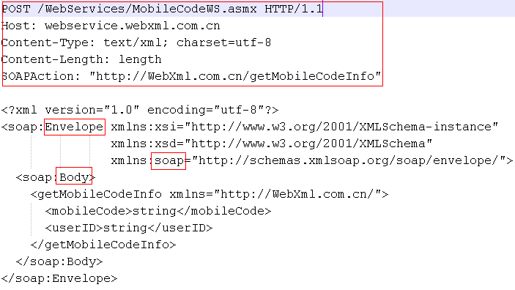
关键技术
SOAP的文档结构
此处是在HTTP上发数据，
所以必须先遵循HTTP协议
XML部分即SOAP协议，必须包含
Envelope元素和Body元素。

Slide 13
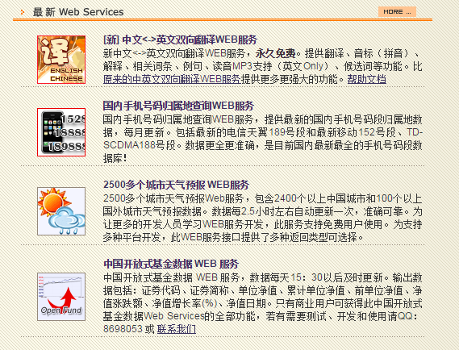
demo演示及关键技术讲解
http://www.webxml.com.cn/zh_cn/index.aspx

Slide 14
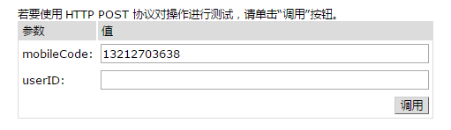
demo演示及关键技术讲解

Slide 15
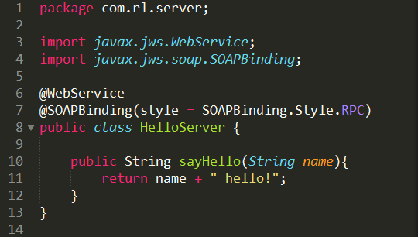
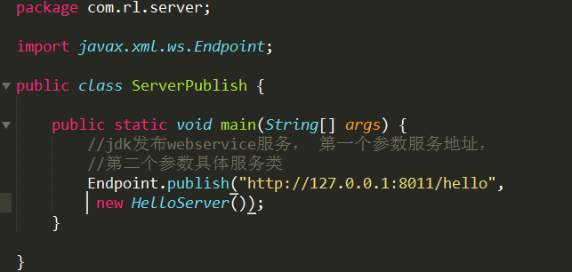
demo演示及关键技术讲解

Slide 16
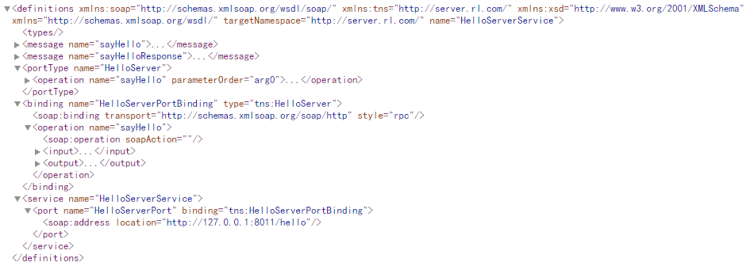
demo演示及关键技术讲解
WSDL 端口
<portType> 元素是最重要的 WSDL 元素。 它可描述一个 web service、可被执行的操作，以及相关的消息。
可以把 <portType> 元素比作传统编程语言中的一个函数库（或一个模块、或一个类）。
WSDL 消息
<message> 元素定义一个操作的数据元素。
每个消息均由一个或多个部件组成。可以把这些部件比作传统编程语言中一个函数调用的参数。
WSDL types
<types> 元素定义 web service 使用的数据类型。
为了最大程度的平台中立性，WSDL 使用 XML Schema 语法来定义数据类型。
WSDL Bindings
<binding> 元素为每个端口定义消息格式和协议细节。
4、WSDL端口：类
5、ws所提供的方法－即服务
3、WS的绑定
2、WS的名称
1、WS的地址
Notes:
什么是 WSDL?
WSDL 指网络服务描述语言
WSDL 使用 XML 编写
WSDL 是一种 XML 文档
WSDL 用于描述网络服务
WSDL 也可用于定位网络服务
WSDL 可描述网络服务（Web Services）
WSDL 指网络服务描述语言 (Web Services Description Language)。
WSDL 是一种使用 XML 编写的文档。这种文档可描述某个 Web service。它可规定服务的位置，以及此服务提供的操作（或方法）。
WSDL 端口
<portType> 元素是最重要的 WSDL 元素。
它可描述一个 web service、可被执行的操作，以及相关的消息。
可以把 <portType> 元素比作传统编程语言中的一个函数库（或一个模块、或一个类）。
WSDL 消息
<message> 元素定义一个操作的数据元素。
每个消息均由一个或多个部件组成。可以把这些部件比作传统编程语言中一个函数调用的参数。
WSDL types
<types> 元素定义 web service 使用的数据类型。
为了最大程度的平台中立性，WSDL 使用 XML Schema 语法来定义数据类型。
WSDL Bindings
<binding> 元素为每个端口定义消息格式和协议细节。

Slide 17
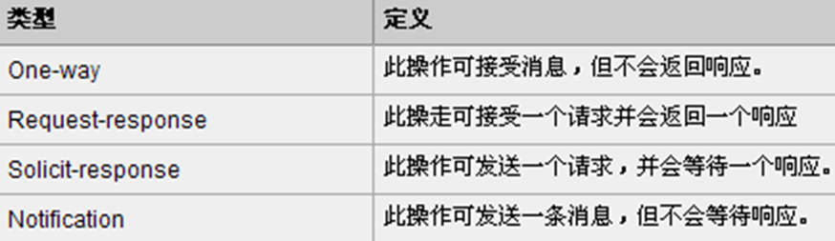
demo演示及关键技术讲解
WSDL 端口
可描述由某个 web service 提供的界面（合法操作）。它可描述一个 web service、 可被执行的操作，以及相关的消息。
端口定义了指向某个 web service 的连接点。可以把该元素比作传统编程 语言中的 一个函数库（或一个模块、或一个类），而把每个操作比作传统 编程语言中的一个 函数。
操作类型
请求-响应是最普通的操作类型，不过 WSDL 定义了四种类型：

Slide 18
demo演示及关键技术讲解
关于WSDL的理解
一种用于描述WebService的XML语言，主要用于描述Web Service的接口信息
利用WSDL可描述客户端和服务端交互的具体细节：
操作和消息的抽象定义
具体的网络协议、地址及消息编码
通过WSDL可实现通信的自动化
客户端自动读取WSDL，自动调用由WSDL定义的服务

Slide 19
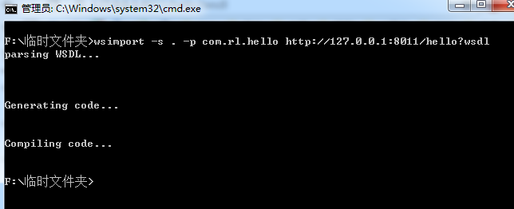
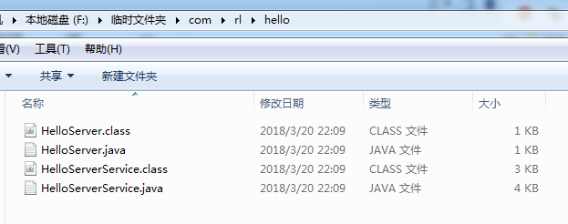
demo演示及关键技术讲解

Slide 20
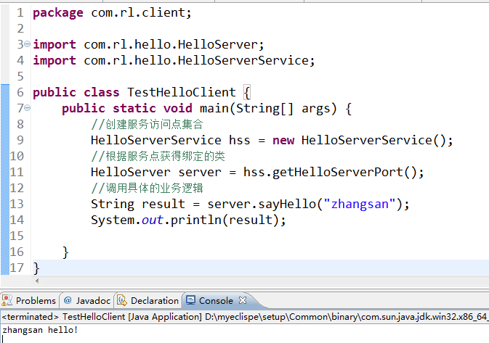
demo演示及关键技术讲解

Slide 21
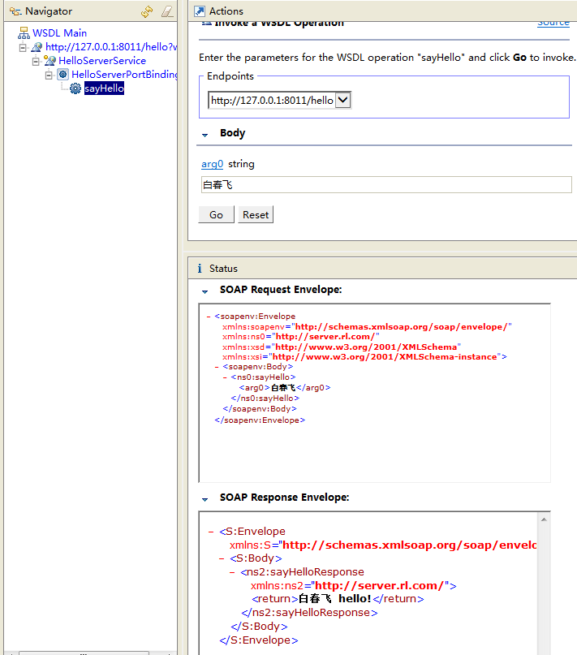
demo演示及关键技术讲解

Slide 22
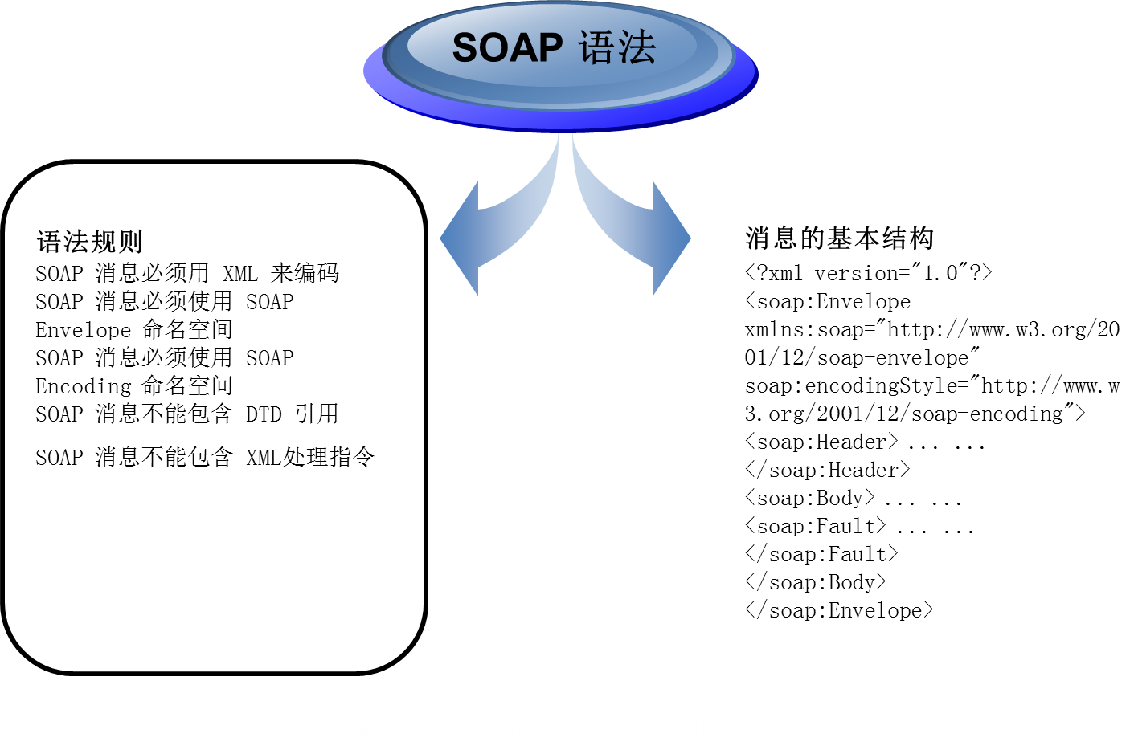
demo演示及关键技术讲解

Slide 23
demo演示及关键技术讲解
关于SOAP的理解
SOAP支持基于XML的RPC(Remote Procedure Call)
SOAP 是基于 XML 的简易协议，可使应用程序在 Internet协议 之上交换信息，或者说：SOAP 是用于访问网络服务的协议
SOAP主要用于分布式环境中结构化信息的传递，利用XML技术定义了独立于编程模型的可扩展的消息框架

Slide 24
demo演示及关键技术讲解
为什么需要SOAP
传统应用程序大都通过使用RPC在诸如 DCOM (分布式组件对象模型)与 CORBA 等对象之间进行通信。RPC 会产生兼容性及安全问题；防火墙和代理服务器通常会阻止此类流量
通过 HTTP 在应用程序间通信是更好的方法，因为 HTTP 得到了所有的因特网浏览器及服务器的支持。SOAP 就是被创造出来完成这个任务的
SOAP 提供了一种标准的方法，使得运行在不同的操作系统并使用不同的技术和编程语言的应用程序可以互相进行通信

Slide 25
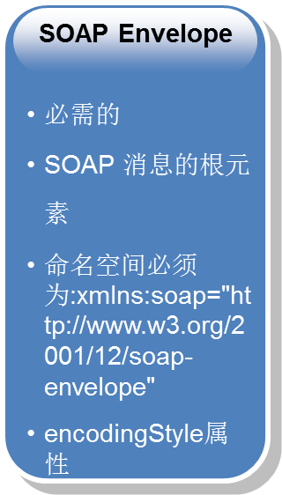
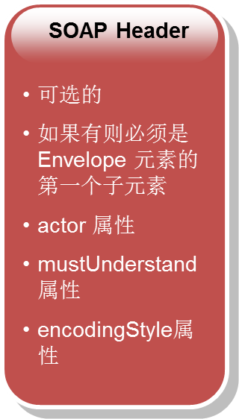
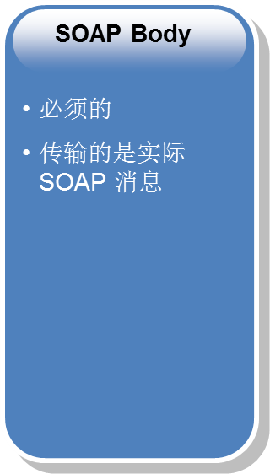
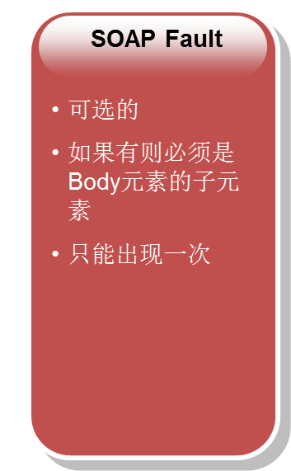
demo演示及关键技术讲解
<soapenv:Envelope xmlns:soapenv=“xxx" xmlns:ns0=“xxx">
<soapenv:Body>
<ns0:sayHello>
<arg0>
白春飞
</arg0>
</ns0:sayHello>
</soapenv:Body>
</soapenv:Envelope>

Slide 26
demo演示及关键技术讲解
UDDI
UDDI为客户提供了一种动态查找其它Web服务的机制。可以将它看作商业应用程序的DNS服务。
是一套基于WEB的、分布式的、为Web服务提供的信息注册中心的实现标准规范，同时也包含一组使企业能将自身提供的Web服务注册以使得别的企业能够发现的访问协议的实现标准
UDDI商业注册中心创建的目的是促进企业Web服务的发展以及为企业发现适当的Web服务

Slide 27
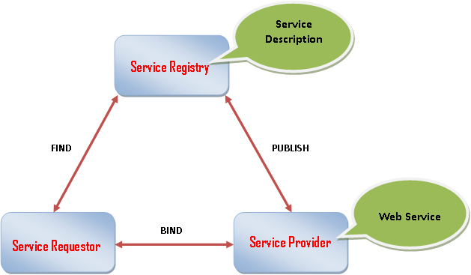
demo演示及关键技术讲解

Slide 28
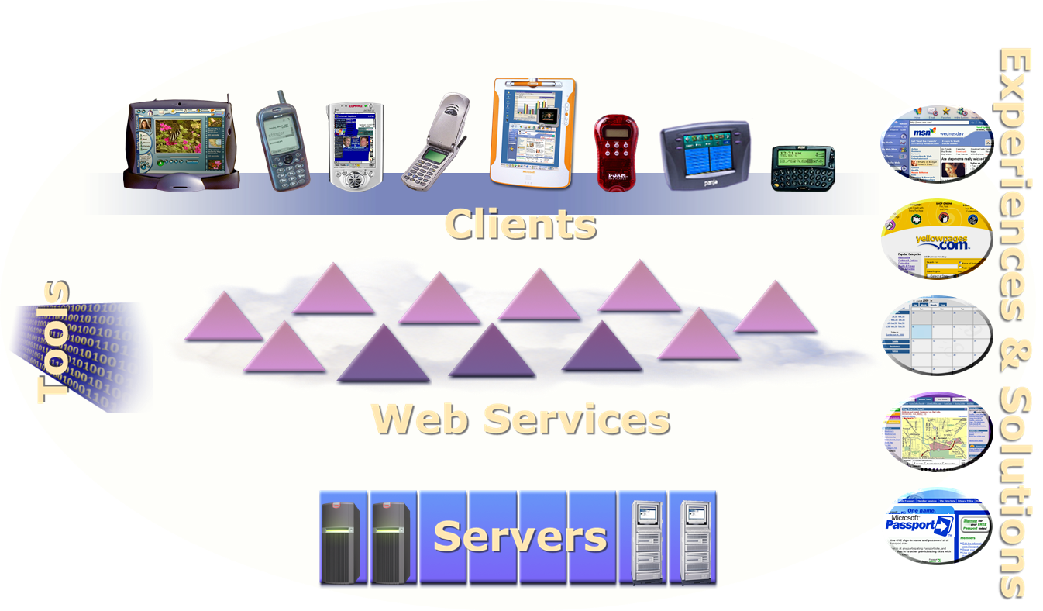
WebService应用
设备互联

Slide 29
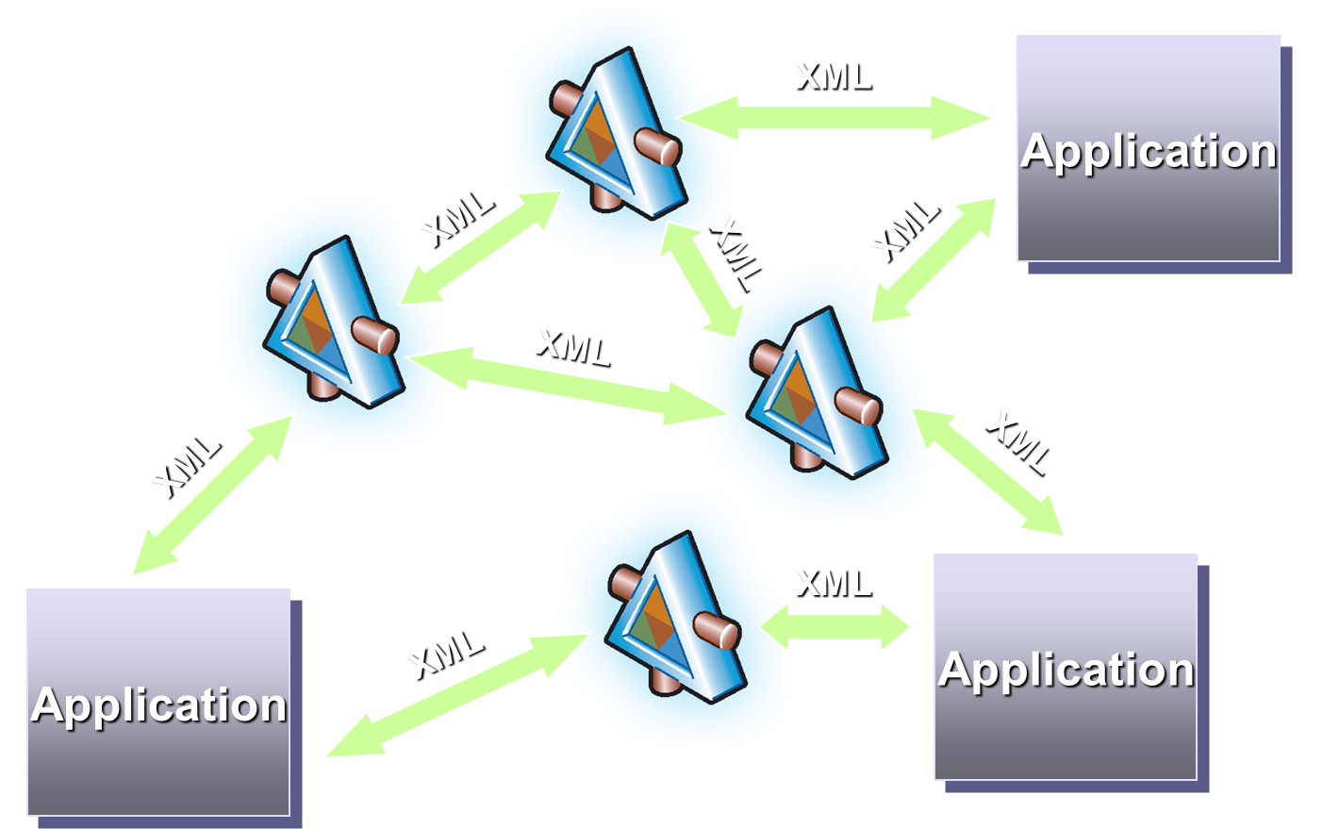
WebService应用
整合应用

Slide 30
谢谢

